Slide 1
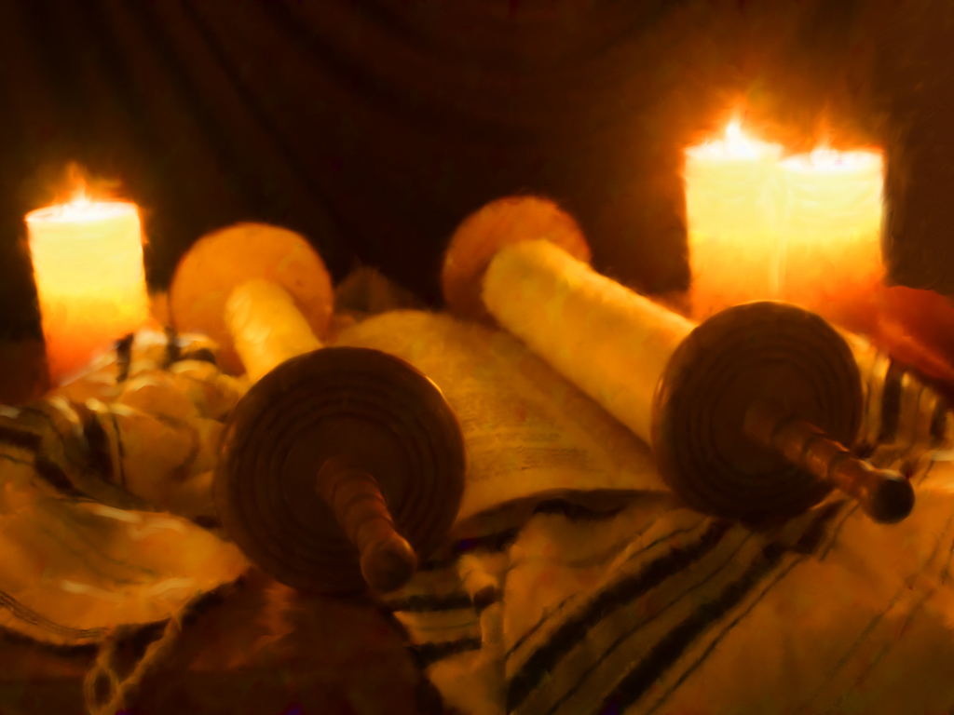
O LUME MAI BUNĂ
Studiul 2 pentru 13 Iulie 2019

Slide 2

„Să nu te răzbuni şi să nu ţii necaz pe copiii poporului tău. Să iubeşti pe aproapele tău ca pe tine însuţi. Eu sunt Domnul.” (Leviticul 19:18)

Slide 3

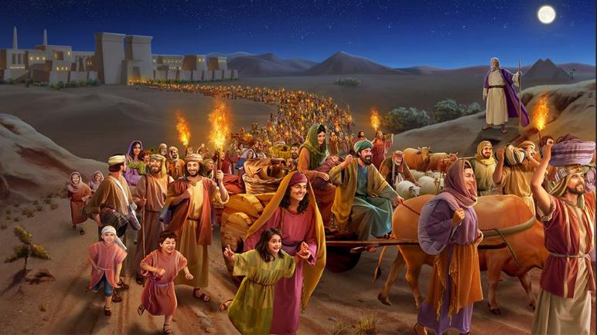
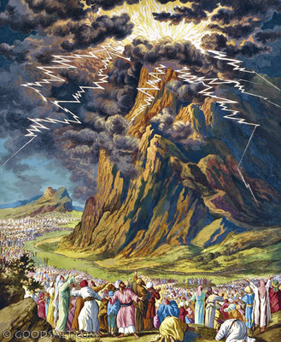





După mulţi ani de robie, Dumnezeu a eliberat poporul Israel din Egipt.
El le-a dat legi drepte pe drumul lor către Ţara Promisă. „Şi care este neamul acela aşa de mare încât să aibă legi şi porunci aşa de drepte cum este toată legea aceasta pe care v-o pun astăzi înainte? ” (Deuteronom 4:8)
Aceste legi protejează în special pe cei slabi.
LEGIUITORUL
CELE ZECE PORUNCI
LEGI PROTECTOARE
A DOUA ZECIME
JUBILEUL

Slide 4

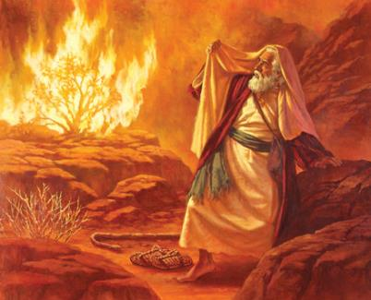
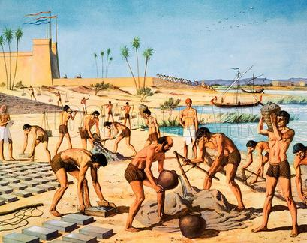
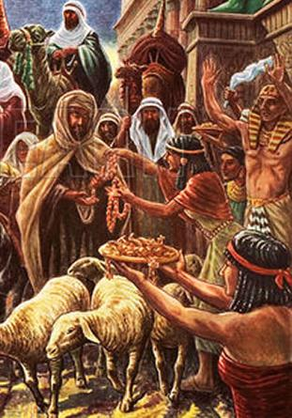
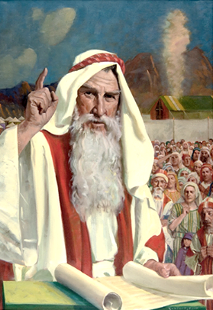
„Poporul a crezut. Astfel au aflat că Domnul cercetase pe copiii lui Israel, că le văzuse suferinţa şi s-au plecat şi s-au aruncat cu faţa la pământ.” (Exodul 4:31)
LEGIUITORUL
Dumnezeu S-a arătat lui Moise într-un rug care „era tot un foc” şi „nu se mistuia deloc” (Exodul 3:2).
El i-a spus lui Moise că El a văzut asupririle poporului Său şi a auzit strigătele lor. (v. 7).
Dumnezeu l-a orânduit pe Moise să-l elibereze pe Israel din Egipt (v. 10). Aceştia nu aveau să iasă din Egipt cu mâna goală. Egiptul urma să plătească lui Israel
pentru toată munca pe care acesta i-a
făcut-o în sclavie (v. 21).
În drumul lor spre Canaan, Dumnezeu a hotărât să facă o naţie din acel popor de foşti sclavi. El le-a dat legi drepte care să fie o binecuvântare pentru întreaga lume.
Astfel că i-a chemat la muntele Sinai.

Slide 5

Domnul S-a descoperit nu numai în măreţia înspăimântătoare de judecător şi legiuitor, ci şi ca un păzitor milos al poporului Său: „Eu sunt Domnul, Dumnezeul tău, care te-am scos din ţara Egiptului, din casa robiei”. (Exod 20, 2.) El, pe care ei Îl cunoscuseră până acum ca Eliberatorul şi Călăuzitorul lor, care îi scosese din ţara Egiptului, deschizând pentru ei o cale prin mare, care a nimicit pe faraon şi oştirea lui, care Se dovedise a fi mai presus de toţi zeii Egiptului — El era Acela care rostea acum Legea.
E.G.W. (Patriarhi şi Profeţi, pag. 305)

Slide 6
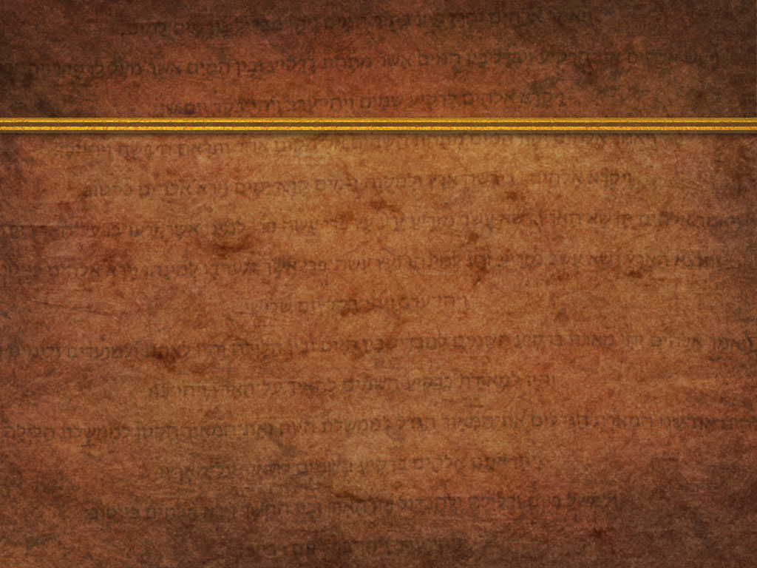
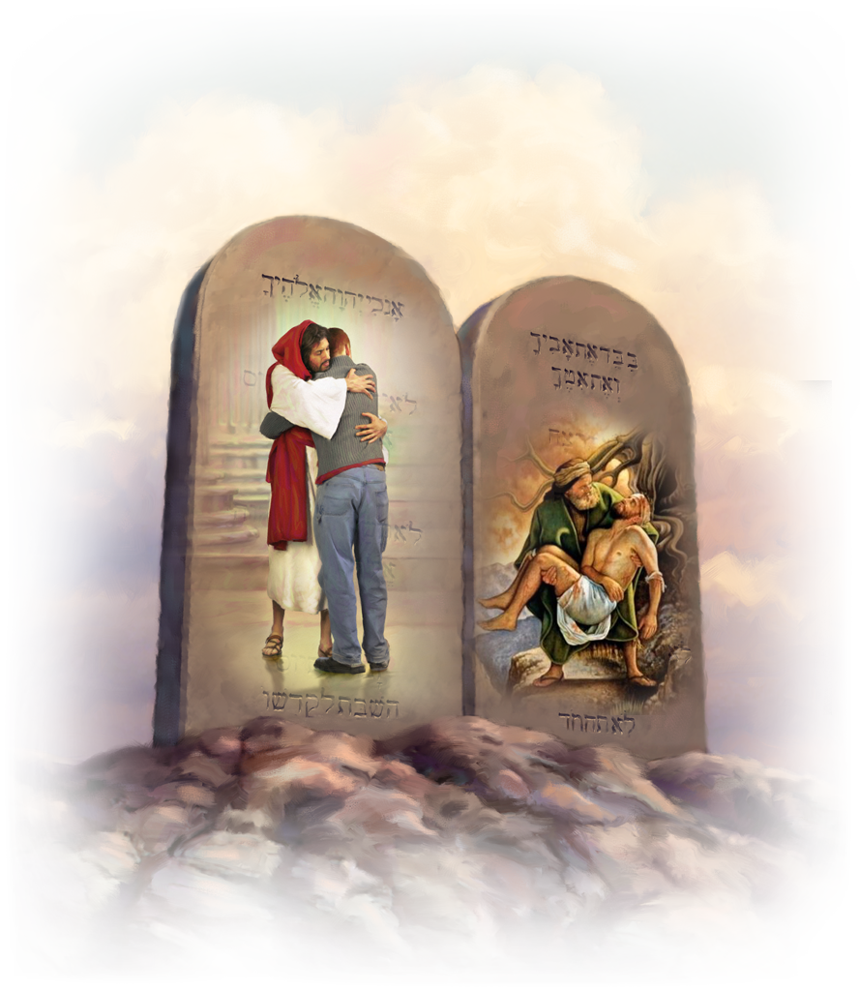
CELE ZECE PORUNCI
„El Şi-a vestit legământul Său, pe care v-a poruncit să-l păziţi, Cele Zece Porunci, şi le-a scris pe două table de piatră.” (Deuteronomul 4:13)
Cele Zece Porunci erau constituţia poporului Israel. Erau cele mai de seamă legi din care izvorau toate celelalte legi.
Împlinirea celor Zece Porunci este un semn al dragostei noastre pentru Dumnezeu (primele 4; Deut. 6:5; Mat. 22:37-38) şi pentru aproapele nostru ( ultimele 6; Lev. 19:18; Mat. 22:39).
Noi trebuie să ţinem Poruncile atât cu faptele cât şi cu intenţiile noastre (Mat. 5:21-30).
O societate în care fiecare ţine cele Zece Porunci ar fi o societate activă, vibrantă, în care fiecare ar acţiona cu entuziasm asupra dragostei sale pentru Dumnezeu prin iubirea semenilor.

Slide 7

Ce Dumnezeu avem! El Îşi conduce Împărăţia cu grijă şi a construit un gard — Cele Zece Porunci — pentru a-i feri pe supuşii acestei împărăţii de rezultatele păcatului. Prin respectarea legilor Împărăţiei, Dumnezeu oferă poporului Său sănătate, fericire, pace şi bucurie. El îi învaţă că perfecţiunea caracterului pe care le-o cere poate fi atinsă numai prin cunoaşterea Cuvântului Său.
E.G.W. (Sfaturi pentru părinţi, educatori şi elevi, pag. 454)

Slide 8

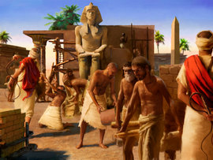
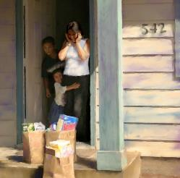
LEGI PROTECTOARE
„Să nu chinuieşti pe străin şi să nu-l asupreşti, căci şi voi aţi fost străini în ţara Egiptului. Să nu asupreşti pe văduvă, nici pe orfan.” (Exodul 22:21-22)
În cartea Exodul sunt trei capitole (21-23) care includ tipuri diferite de legi:
Legi pentru sclavie (21:2-11)
Legi pentru violenţă (21:12-36)
Legi pentru proprietate
(22:1-15)
Legi pentru viaţa de zi cu zi
(22:16-31)
Cum să se aplice legea (23:1-9)
Îngrijirea celor vulnerabili (sclavi, străini, văduve şi orfani) este elementul cheie al acestor legi.
Israeliţii trebuiau să se îngrijească de cei mai puţini favorizaţi şi să se comporte cu ei în aceeaşi manieră păsătoare cum şi Dumnezeu s-a comportat cu ei pe când erau străini în Egipt .

Slide 9

Legile pe care le-a dat Dumnezeu poporului Său pe vremuri erau mai umane, mai bune şi mai înţelepte decât ale celor mai civilizate naţiuni de pe pământ. Legile neamurilor poartă urmele slăbiciunilor şi patimilor inimilor nerenăscute; dar Legea lui Dumnezeu poartă în sine pecetea Divinităţii
E.G.W. (Patriarhi şi profeţi, pag. 465)

Slide 10

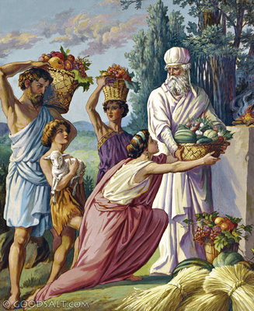
A DOUA ZECIME
„După trei ani, să scoţi toată zeciuiala din venitul tău din anul al treilea şi s-o pui în cetăţile tale. Atunci să vină levitul, care n-are nici parte, nici moştenire cu tine, străinul, orfanul şi văduva care vor fi în cetăţile tale şi să mănânce şi să se sature, pentru ca Domnul Dumnezeul tău să te binecuvânteze în toate lucrările pe care le vei face cu mâinile tale.”
(Deuteronom 14:28-29)
Deuteronomul 14:22-29 spune că israeliţii trebuiau să plătească o a doua zecime, cu un scop diferit de prima.
Vreme de doi ani, această zecime era dusă la Ierusalim. O parte din ea o mâncau în familie, iar restul împărţeau cu cei nevoiaşi.
În al treilea an, această zecime specială era de împărţit cu nevoiaşii „locali” ai cetăţilor.
Fiecare israelit plătea aproximativ 25-33% din venitul lor pentru întreţinerea naţiunii. Parte din venit era destinată îngrijirii celor nevoiaşi.

Slide 11

E.G.W. (Educaţie, pag. 44)
Faptul de a consacra lui Dumnezeu a zecea parte din toate veniturile, fie din livadă, fie din roadele câmpului, din cirezi sau din turme, din munca intelectuală sau fizică, consacrarea apoi a celei de-a doua zecimi pentru ajutorarea celor săraci şi alte scopuri umanitare a avut scopul de a ţine necurmat înaintea poporului adevărul că Dumnezeu este proprietarul a toate câte sunt şi că ei au ocazia să fie intermediari ai binecuvântărilor Sale. A fost un mod de educare în vederea suprimării oricărei manifestări de egoism îngust şi de cultivare largă şi nobilă a caracterului.

Slide 12

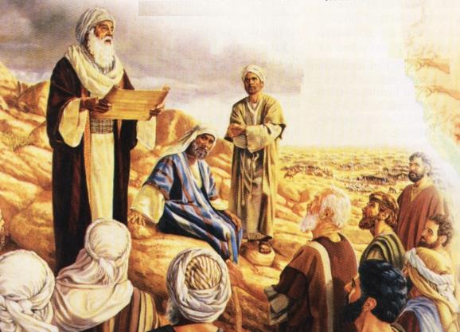
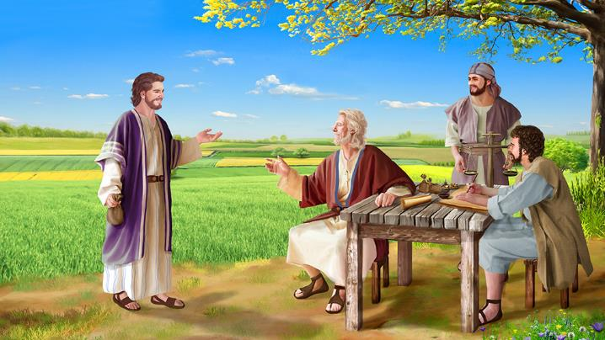
JUBILEUL
„Şi să sfinţiţi astfel anul al cincizecilea. Să vestiţi slobozenia în ţară pentru toţi locuitorii ei: acesta să fie pentru voi anul de veselie; fiecare dintre voi să se întoarcă la moşia lui şi fiecare dintre voi să se întoarcă în familia lui.” (Leviticul 25:10)
Jubileul a fost anul eliberării pământului. Toţi îşi primeau moştenirea înapoi în anul Jubileului.
În acest fel, nimeni nu putea strânge multe pământuri. În plus, familiile nu-şi puteau pierde terenurile – sursa de trai – pentru totdeauna.
Dacă cineva trebuia să-şi vândă moştenirea, preţul acesteia era echivalent cu beneficiile produse de recoltele culese până în anul următorului Jubileu.
Din cauza păcatului, vor exista mereu nevoiaşi (Matei 26:11). Jubileul era o soluţie pe care Dumnezeu a propus-o pentru a minimaliza inegalitatea socială.

Slide 13

Împărţind moştenirea poporului Său, scopul lui Dumnezeu a fost acela de a-i învăţa, şi prin ei, generaţiile viitoare, principiile corecte legate de proprietatea funciară. Ţinutul Canaanului a fost împărţit între toţi membrii poporului, exceptaţi fiind numai leviţii, ca slujitori ai sanctuarului. Cu toate că o persoană putea să-şi înstrăineze proprietatea pentru un timp, nu putea să dea pentru totdeauna moştenirea copiilor săi. Când o înstrăina, avea în orice moment libertatea să o răscumpere; datoriile erau şterse la fiecare al şaptelea an, iar în cel de-al cincizecilea, sau anul jubiliar, toate proprietăţile funciare reveneau proprietarilor originari. În felul acesta, fiecare familie era asigurată în ceea ce privea averea ei şi se punea o barieră împotriva extremelor — fie îmbogăţirea, fie sărăcirea.
E.G.W. (Educaţie, pag. 43)

Slide 14

Unde vom găsi noi legi mai nobile, mai curate şi mai drepte decât cele prezentate în cărţile ce conţin instrucţiunile date lui Moise pentru copiii lui Israel? Din care altă sursă putem noi să ne adunăm atâta putere ori să învăţăm lucruri atât de nobile? Ce altă carte îi va învăţa pe oameni atât de bine să-L iubească, să se teamă şi să asculte de Dumnezeu? Ce altă carte prezintă celor ce o studiază o cunoaştere mai înălţătoare, o istorie mai minunată? Ea portretizează clar neprihănirea şi prevede urmarea neascultării de Legea lui Iehova.
E.G.W. (Sfaturi pentru părinţi, educatori şi elevi, pag. 428)

